Slide 1

Introdução a SQL
DEPARTAMENTO DE CIÊNCIAS EXATAS E DA TERRA, CAMPUS I
PROFESSORA: Daniela Barreto Araújo
09/2020

Slide 2
Agenda
Objetivos de aprendizagem
Conhecimentos prévios/contextualização
Principais comandos DML
Atividade extraclasse
Referências

Slide 3
Objetivos de aprendizagem
Reconhecer os principais comandos DML.

Slide 4
Principais comandos DML
Principais comandos SQL DML
DML (Data Manipulation Language)
SELECT
INSERT
DELETE
UPDATE
COMMIT
ROOLBACK

Slide 5
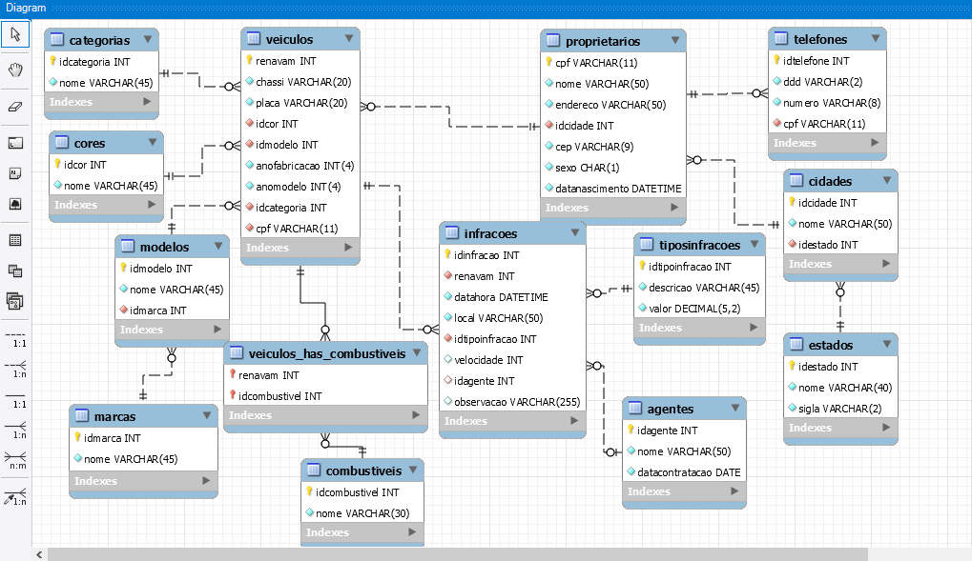
Ambiente de trabalho
Modelagem do veículos do Detran (fictício)

Slide 6
Select básico
Consultar dados armazenados no BD
SELECT atributo1, atributo2
FROM tabela;
SELECT idmarca, nome
FROM marcas;
SELECT *
FROM tabela;
SELECT *
FROM marcas;

Slide 7
Select básico
Qual a diferença em performance do “select atributo1, atributo2 ...” para “select *...”? Por que?

Slide 8
insert
Adicionar uma linha na tabela existente (definindo os atributos)
INSERT INTO tabela (atributo1, atributo2, ..., atributon)
VALUES (valor1, valor2, ..., valorn);
INSERT INTO agentes (idagente, nome, datacontratacao)
VALUES (10, “Leornardo Brito”, “2020-09-01”);
Ou
INSERT INTO agentes (idagente, datacontratacao, nome)
VALUES (10, “2020-09-01”, “Leornardo Brito”);

Slide 9
insert
Adicionar uma linha na tabela existente (sem declarar os atributos)
INSERT INTO tabela
VALUES (valor1, valor2, ..., valorn);
INSERT INTO agentes
VALUES (10, “Leornardo Brito”, “2020-09-01”);

Slide 10
insert
Adicionar uma linha na tabela existente (campo com auto incremento)
INSERT INTO tabela (atributo1, atributo2, ..., atributon)
VALUES (null, valor2, ..., valorn);
INSERT INTO agentes (idagente, nome, datacontratacao)
VALUES (null, “Leornardo Brito”, “2020-09-01”);
INSERT INTO tabela (atributo2, ..., atributon)
VALUES (valor2, ..., valorn);
INSERT INTO agentes (nome, datacontratacao,)
VALUES (“Leornardo Brito”, “2020-09-01”);

Slide 11
insert
Adicionar uma linha na tabela existente (campo com auto incremento)
INSERT INTO tabela
VALUES (null, valor2, ..., valorn);
INSERT INTO agentes
VALUES (null, “Leornardo Brito”, “2020-09-01”);

Slide 12
Insert
Todos os SGBD possuem auto incremento?

Slide 13
update
Modificar valores de um ou mais atributos de uma ou mais linhas selecionadas
UPDATE tabela
SET <atribuições>
WHERE <condição>;
UPDATE agentes
SET datacontratacao=“2004-01-01”
WHERE nome=“Francisco”;

Slide 14
update
set sql_safe_updates = 0;
Quando fazemos update usando condição que não é a chave primária.

Slide 15
delete
Remover linhas na tabela existente
DELETE FROM tabela WHERE <condição>;
DELETE FROM agentes
WHERE idagente=6;

Slide 16
delete
O que acontece quando é feito um delete e depois um insert numa tabela que a chave é um número auto incremento?

Slide 17
DML
O que acontece se tentar incluir um registro sem colocar os campos obrigatórios? E no update?
O que acontece se tentar incluir um registro sem o valor válido de uma chave estrangeira? E no update?

Slide 18
DML
O que acontece se tentar excluir um registro que é chave estrangeira em outra tabela e está em uso?
Qual a alternativa para isso nos sistemas?

Slide 19
Select com where
Consultar dados armazenados no BD filtrando condições
SELECT atributo1, atributo2
FROM tabela
WHERE <condição>;
SELECT idmarca, nome
FROM marcas
WHERE idmarca=2;

Slide 20
Select com where
Condições do comando WHERE
Operações de comparação (=, >, <)
Faixas (BETWEEN e NOT BETWEEN)
Correspondência de caracteres (LIKE e Not LIKE)
Valores desconhecidos (IS NULL e IS NOT NULL)
Listas (IN e NOT IN)
Combinações com AND e OR
NOT pode negar qualquer expressão booleana e chaves como LIKE, NULL, BETWEEN e IN

Slide 21
Select com where
Operadores de comparação:
= igual a
> maior que
< menor que
>= maior que ou igual a
<= menor que ou igual a
!= diferente
<> diferente
!> não maior que
!< não menor que

Slide 22
Select com where
Faixas BETWEEN e NOT BETWEEN :
BETWEEN - Opção usada para especificar uma faixa inclusiva; os valores extremos da faixa também são incluídos na busca.
NOT BETWEEN – Negação do BETWEEN. Exclui os valores especificados na faixa, inclusive os extremos.
SELECT idmarca, nome
FROM marcas
WHERE idmarca between 2 and 5;

Slide 23
Select com where
Correspondência de caracteres (LIKE e Not LIKE)
Seleciona linhas que contenham campos que correspondem a porções especificadas de uma série de caracteres (string de caracteres).
Utilizada apenas com dados do tipo char, varchar e datetime.
% - qualquer string com nenhum ou mais caracteres
_ um único caracter
[ ] um único caracter na faixa especificada
[^] um único caracter fora da faixa especificada
Inclua os curingas e a string de caracteres entre aspas simples ou duplas.
SELECT idmarca, nome
FROM marcas
WHERE nome like “[L-P]%”;
Like não é =

Slide 24
Select com where
Listas (IN e NOT IN)
O operador de comparação IN permite ao usuário selecionar valores que correspondam a qualquer um de uma lista de valores.
SELECT idmarca, nome
FROM marcas
WHERE idmarca in (2,5,1,6);
SELECT idmarca, nome
FROM marcas
WHERE idmarca = 2 or idmarca =5 or idmarca=1 or idmarca= 6;

Slide 25
Atividade extraclasse
Lista de exercícios 1 de DML até o número 13.

Slide 26
referências
Básicas
KORTH, H. F..; SILBERSCHATZ; S., SUDARSHAN. Sistema de Banco de Dados. Tradução da 6ª Ed. Elsevier, 2012.
HEUSER, Carlos Alberto. Projeto de Banco de Dados. Porto Alegre, RS: Sagra Luzzato, 6ª edição, 2009.
ELMASRI, R.; NAVATHE. Sistemas de Banco de Dados. Rio de Janeiro: Ed. Pearson, 7ª edição, 2018.
Complementares
DATE, C. J. Introdução a sistemas de banco de dados. RJ: Campus, 8ª edição, 2004.
TEORREY, T. et al. Projeto e Modelagem de Banco de Dados. Ed. Elsevier, 2ª edição, 2014.
MEDEIROS, L.F. Banco de Dados: princípios e prática. Ed. Intersaberes, 2013. ISBN: 9788582122181
PUGA, S.; FRANÇA, E.; GOYA, M. Banco de dados: Implementação em SQL, PL/SQL e Oracle 11g. Ed. Pearson, 2013. ISBN: 9788581435329

